Slide 1
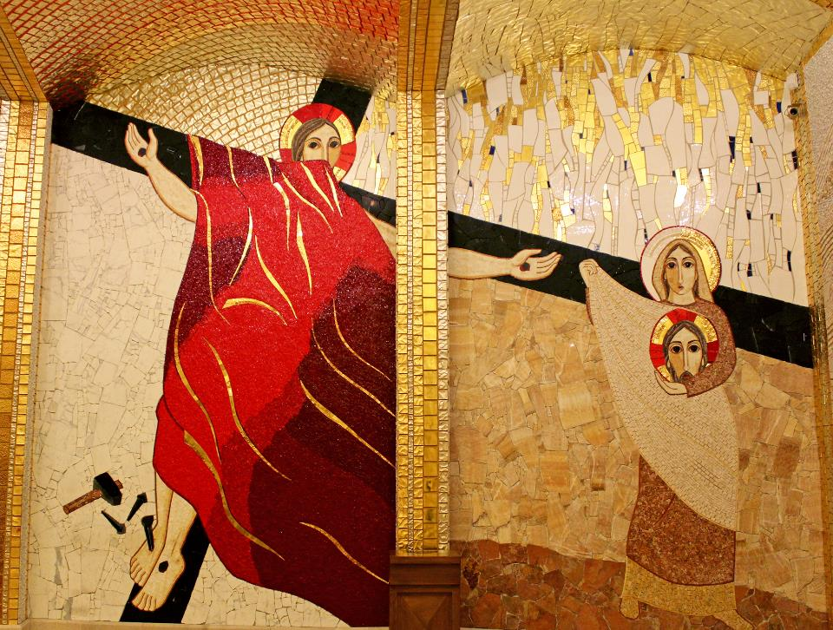
28 aprile 2013
Quinta domenica
di Pasqua

Slide 2
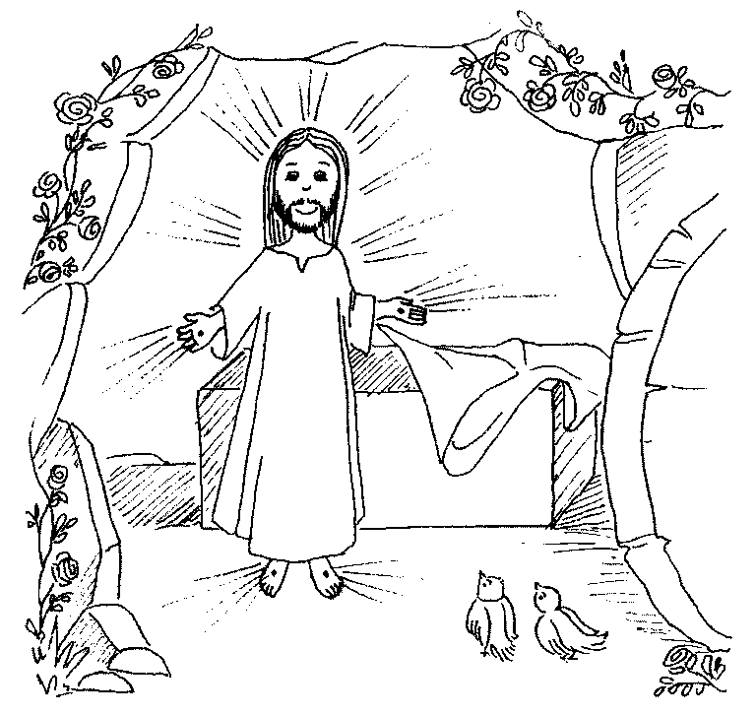
E' risorto
Cristo

Slide 3
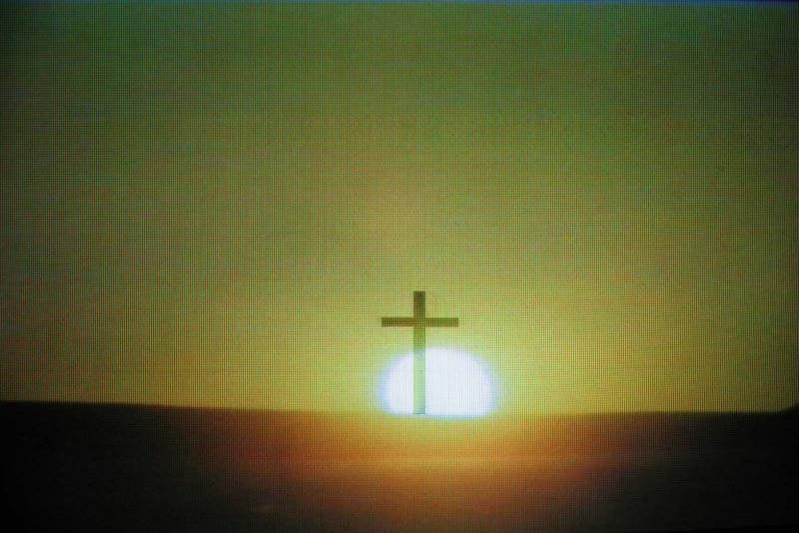
È un'alba nuova,
risorto è Gesù:
la gioia esplode tra noi;

Slide 4
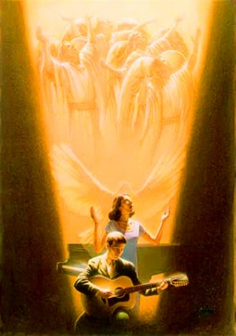
la Chiesa canta:
alleluia,
Cristo Risorto
è novità.

Slide 5
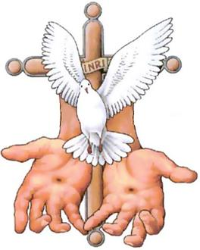
Dona lo Spirito
a tutti noi,
la pace
ai discepoli suoi;

Slide 6
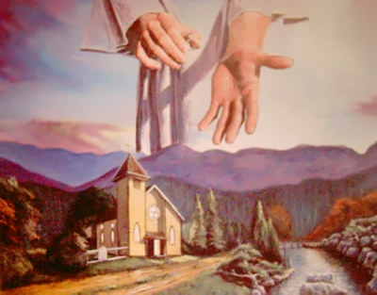
l'uomo rinasce a libertà,
grida l'annuncio di novità.

Slide 7
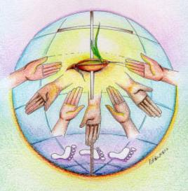
È RISORTO CRISTO, ALLELUIA!
UNO SPIRITO NUOVO EFFONDERÀ
E IL MONDO INTERO RINNOVERÀ.

Slide 8
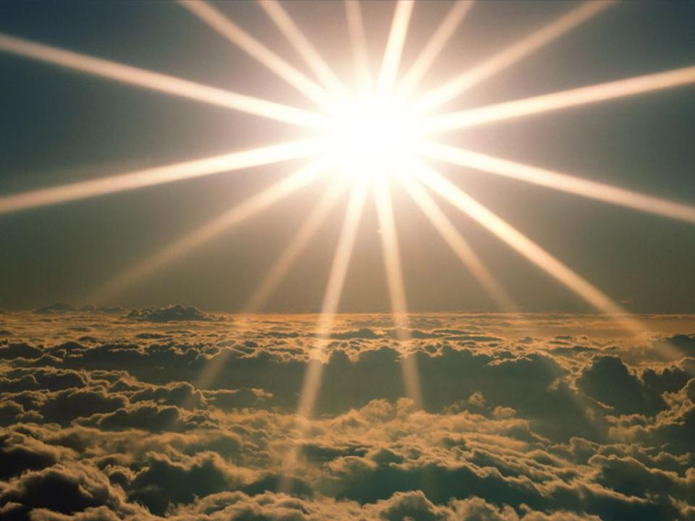
È RISORTO CRISTO, ALLELUIA!
UNO SPIRITO NUOVO EFFONDERÀ
E IL MONDO INTERO RINNOVERÀ.

Slide 9
Nel nome del Padre, e del Figlio
e dello Spirito Santo.
Amen.
Il Signore sia con voi.
E con il tuo spirito.

Slide 10
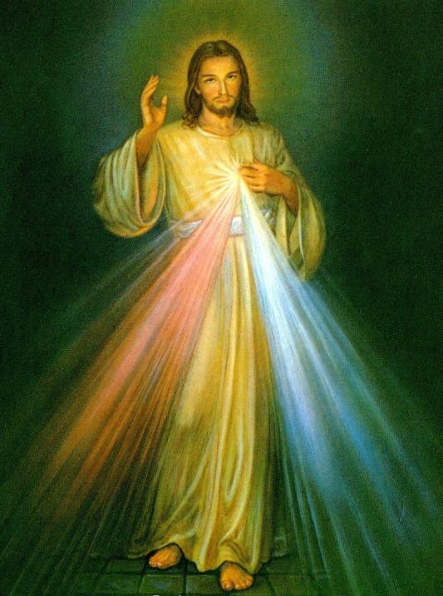

Slide 11
Confesso a Dio Onnipotente
e a voi fratelli che ho molto peccato in pensieri,
parole, opere e omissioni.
Per mia colpa, mia colpa,
mia grandissima colpa,
e supplico la Beata sempre Vergine Maria, gli angeli, i Santi
e voi fratelli di pregare per me
il Signore Dio nostro.

Slide 12
Dio, Padre buono,
che ci perdona sempre
quando siamo pentiti di vero cuore, abbia misericordia di noi,
perdoni i nostri peccati
e ci conduca alla vita eterna.
Amen.

Slide 13
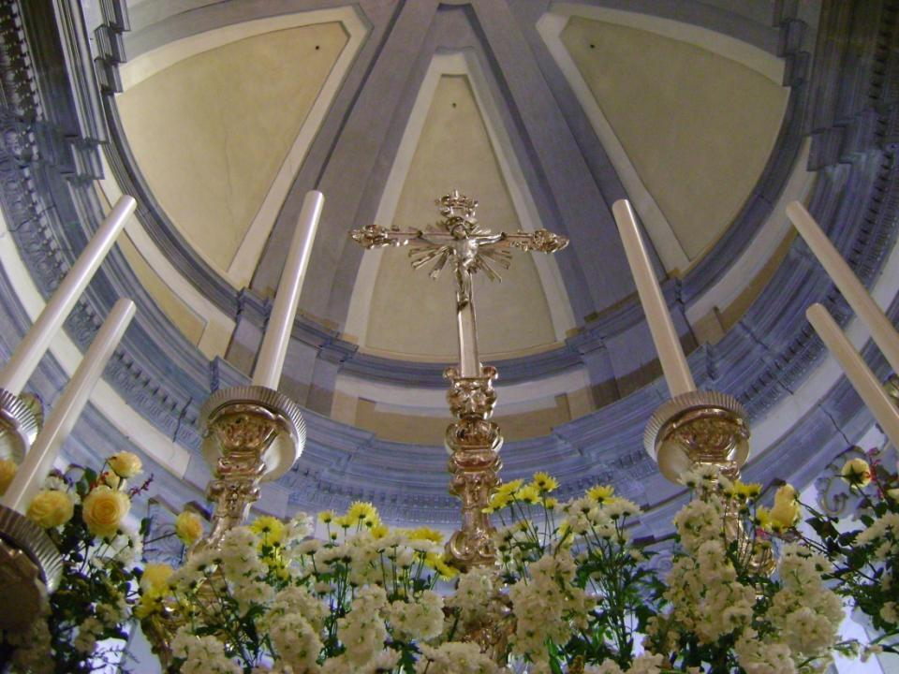
Gloria, gloria
in cielo a Dio
e pace in terra
agli uomini
di buona volontà.
Ti lodiamo,
ti benediciamo, rendiamo grazie per la tua infinita bontà.

Slide 14
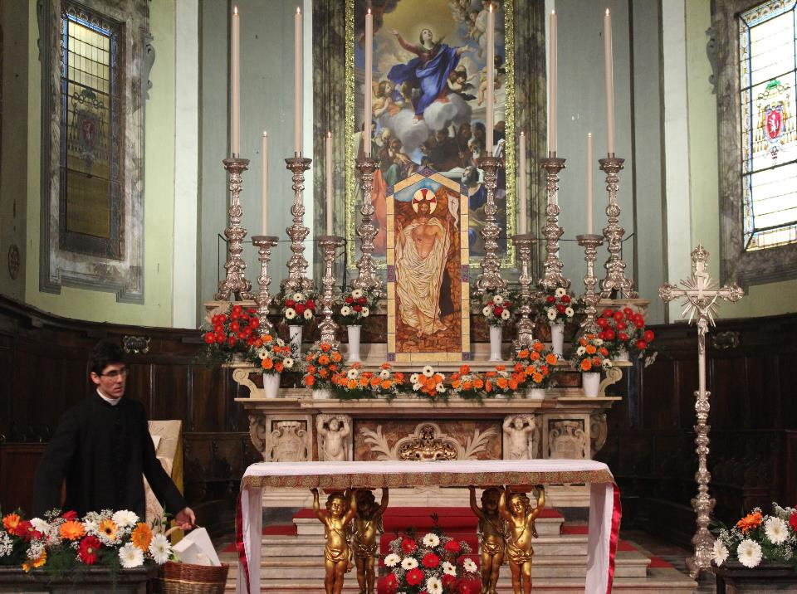
Signore Dio, Re del cielo, Dio Padre Onnipotente.
Signore Dio, Agnello di Dio,
abbi pietà, pietà di noi,
pietà di noi.

Slide 15
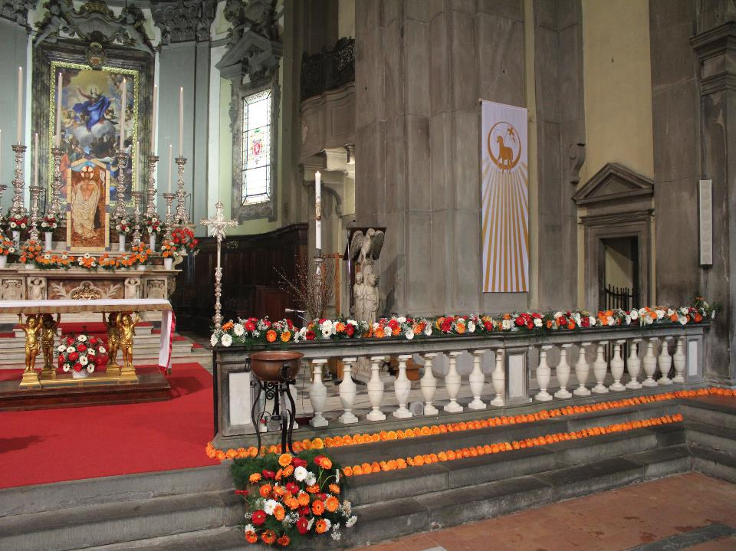
Gloria, gloria
in cielo a Dio
e pace in terra
agli uomini
di buona volontà.
Ti adoriamo,
ti glorifichiamo, rendiamo grazie per la tua infinita bontà.

Slide 16
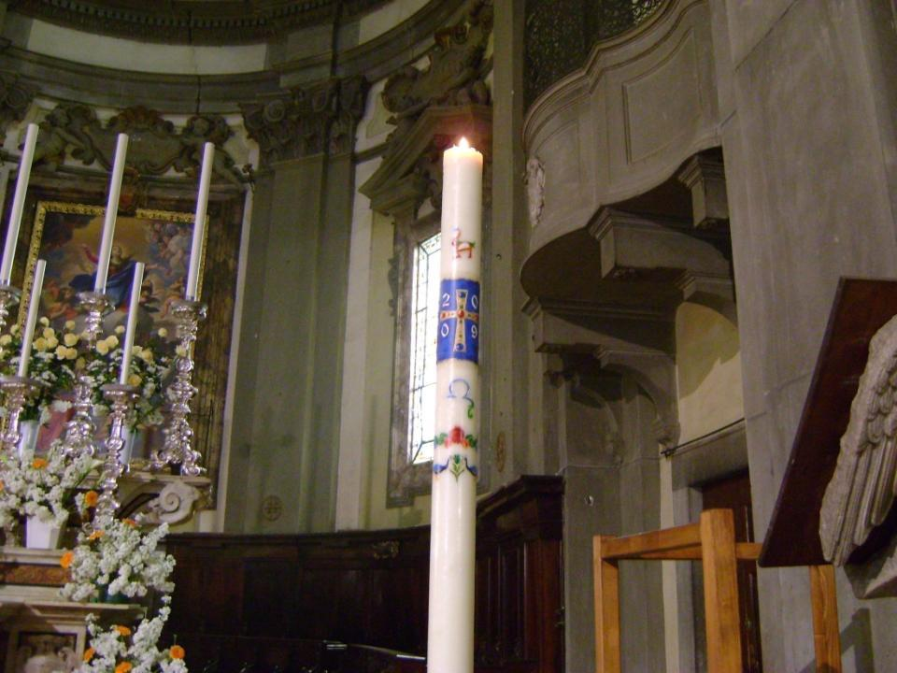
Tu che togli i peccati del mondo, accogli la nostra supplica.
Tu che siedi alla destra
del Padre,
abbi pietà,
pietà di noi,
pietà di noi.

Slide 17
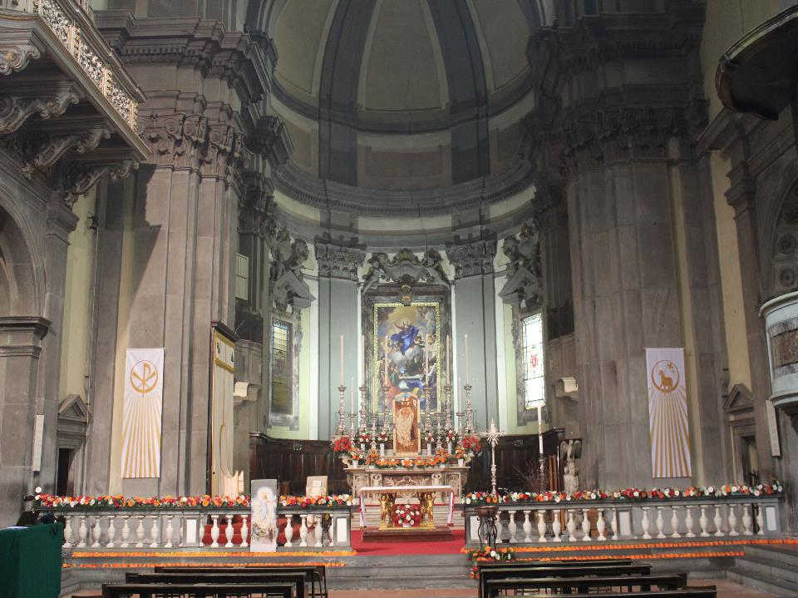
Perché solo tu il Santo, solo il Signore, solo tu l’Altissimo Gesù; con lo Spirito Santo, nella gloria di Dio Padre Onnipotente. Amen.

Slide 18
O Dio, che nel Cristo tuo Figlio rinnovi gli uomini e le cose, fa' che accogliamo come statuto della nostra vita il comandamento della carità, per amare te e i fratelli come tu ci ami, e così manifestare al mondo la forza rinnovatrice del tuo Spirito. Per il nostro Signore Gesù Cristo, tuo Figlio, che è Dio, e vive e regna con te, nell'unità dello Spirito Santo, per tutti i secoli dei secoli.
Amen.

Slide 19
Liturgia
della
PAROLA

Slide 20
Dagli Atti degli Apostoli
In quei giorni, Paolo e Bàrnaba ritornarono a Listra, Icònio e Antiòchia, confermando i discepoli ed esortandoli a restare saldi nella fede «perché – dicevano – dobbiamo entrare nel regno di Dio attraverso molte tribolazioni».

Slide 21
Designarono quindi per loro in ogni Chiesa alcuni anziani e, dopo avere pregato e digiunato, li affidarono al Signore, nel quale avevano creduto. Attraversata poi la Pisìdia, raggiunsero la Panfìlia e, dopo avere proclamato la Parola a Perge, scesero ad Attàlia; di qui fecero vela per Antiòchia, là dove erano stati affidati alla grazia di Dio per l’opera che avevano compiuto.

Slide 22
Appena arrivati, riunirono la Chiesa e riferirono tutto quello che Dio aveva fatto per mezzo loro e come avesse aperto ai pagani la porta della fede.
Parola di Dio.
Rendiamo grazie a Dio.

Slide 23
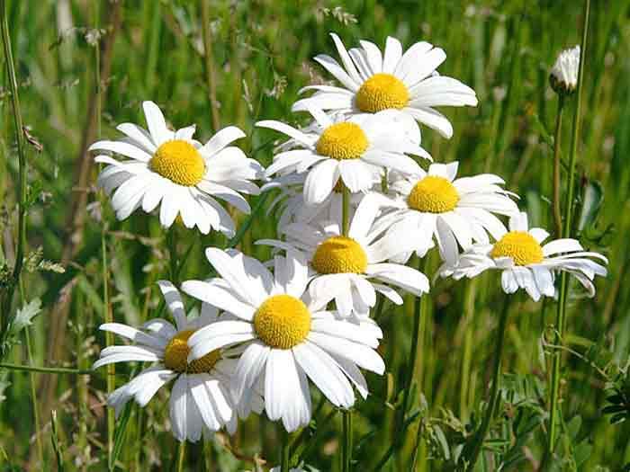
Salmo responsoriale
Alleluia, alleluia, alleluia.
Misericordioso e pietoso è il Signore, lento all’ira e grande nell’amore. Buono è il Signore verso tutti, la sua tenerezza si espande su tutte le creature.

Slide 24
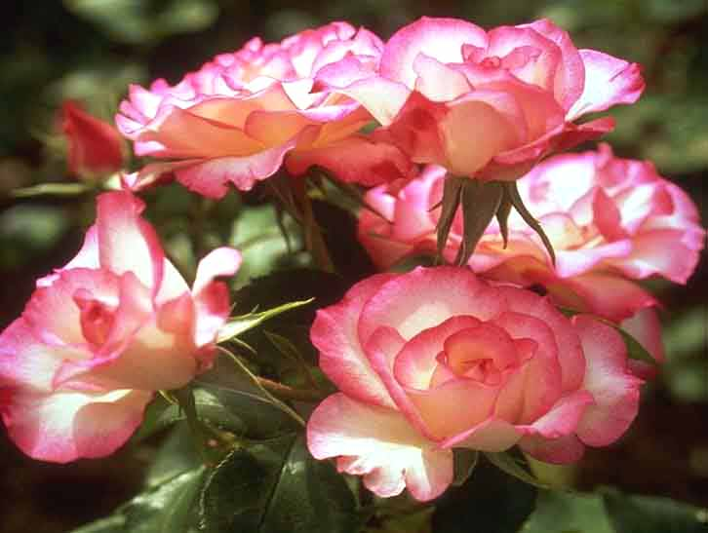
Ti lodino, Signore, tutte le tue opere e ti benedicano i tuoi fedeli. Dicano la gloria del tuo regno e parlino della tua potenza.
Alleluia, alleluia, alleluia.

Slide 25
Per far conoscere agli uomini le tue imprese e la splendida gloria del tuo regno. Il tuo regno è un regno eterno, il tuo dominio si estende per tutte le generazioni.
Alleluia, alleluia, alleluia.

Slide 26
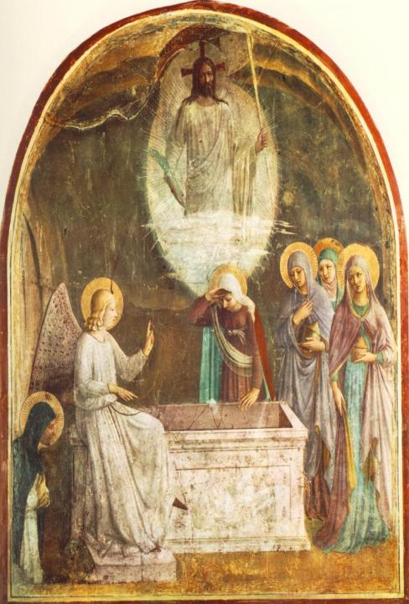
Alleluia
Alleluia, alleluia
a colui che risuscitò.
Alleluia, alleluia,
Gloria al nome
di Gesù.

Slide 27
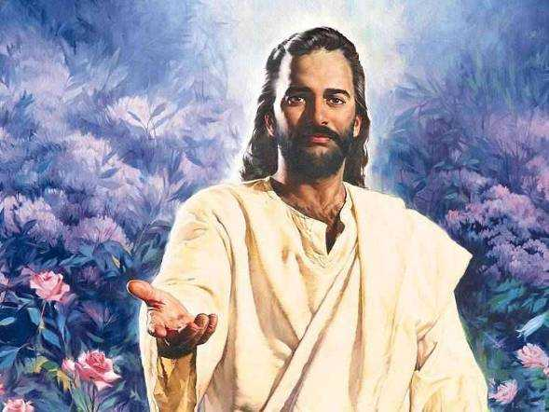
Vi do un comandamento nuovo,
dice il Signore: come io ho amato voi, così amatevi anche voi gli uni gli altri.

Slide 28

Alleluia,
alleluia
a colui che
risuscitò.
Alleluia,
alleluia,
gloria
al nome
di Gesù.

Slide 29
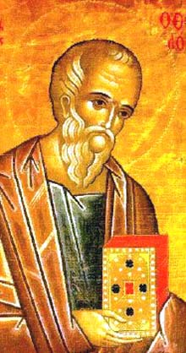
Il Signore sia con voi.
E con il tuo spirito.
Dal Vangelo
secondo Giovanni.
Gloria a te, o Signore.

Slide 30
Quando Giuda fu uscito dal cenacolo, Gesù disse: «Ora il Figlio dell’uomo è stato glorificato, e Dio è stato glorificato in lui. Se Dio è stato glorificato in lui, anche Dio lo glorificherà da parte sua e lo glorificherà subito. Figlioli, ancora per poco sono con voi.

Slide 31
Vi do un comandamento nuovo: che vi amiate gli uni gli altri. Come io ho amato voi, così amatevi anche voi gli uni gli altri. Da questo tutti sapranno che siete miei discepoli: se avete amore gli uni per gli altri».

Slide 32
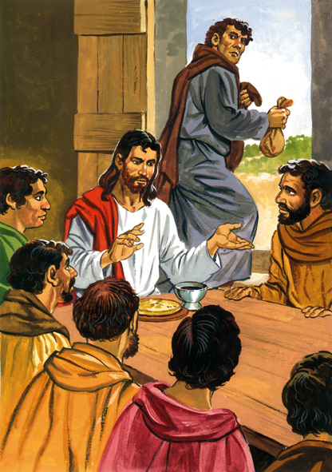
Parola
del
Signore.
Lode a te, o Cristo.

Slide 33
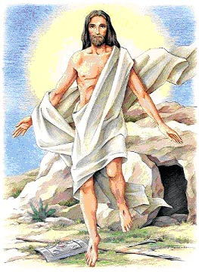

Slide 34
Io credo in Dio, Padre onnipotente, creatore del cielo e della terra; e in Gesù Cristo, suo unico Figlio, nostro Signore, il quale fu concepito di Spirito Santo, nacque da Maria Vergine, patì sotto Ponzio Pilato, fu crocifisso, morì e fu sepolto; discese agli inferi;

Slide 35
il terzo giorno risuscitò da morte; salì al cielo, siede alla destra di Dio Padre onnipotente; di là verrà a giudicare i vivi e i morti. Credo nello Spirito Santo, la santa Chiesa cattolica, la comunione dei santi, la remissione dei peccati, la risurrezione della carne, la vita eterna. Amen.

Slide 37
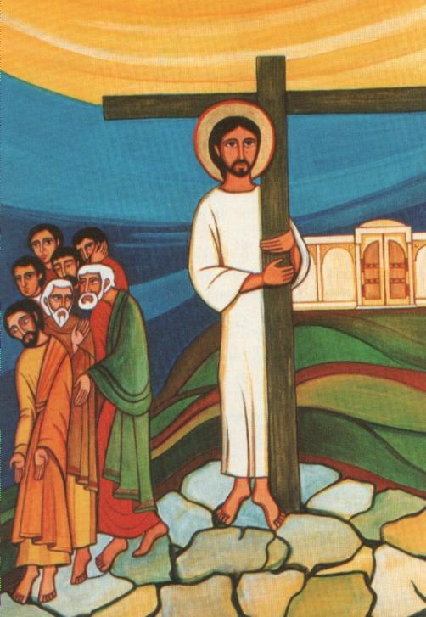
Testimoni dell’Amore

Slide 38
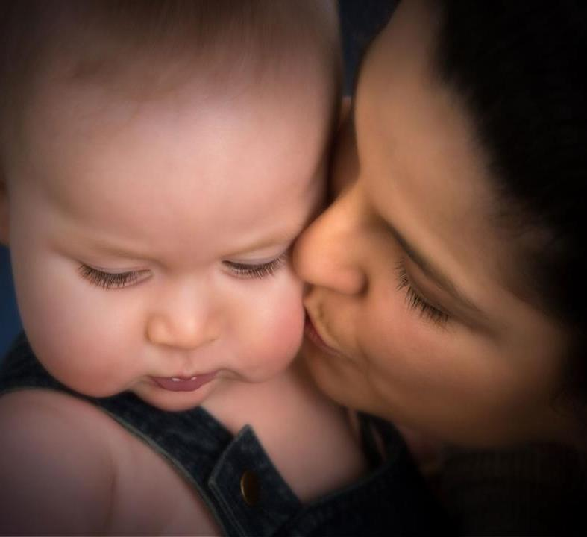
Testimoni dell'amore,
testimoni del Signore,
siamo il popolo di Dio
e annunciamo il regno suo.

Slide 39
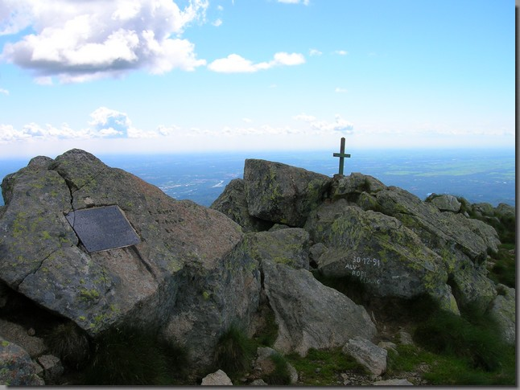
Annunciamo la sua pace,
la speranza della Croce
che lo Spirito di Dio
dona a questa umanità.

Slide 40
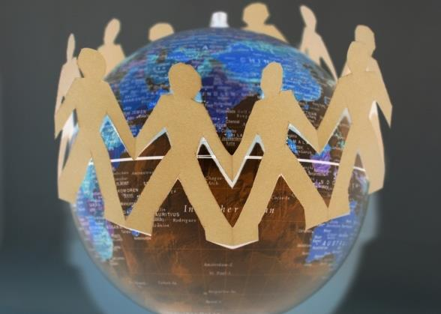
Il tuo Spirito, Signore,
in ogni tempo ci fa segno del tuo amore per il mondo.
Tra la gente noi viviamo la tua missione nella fede che ci fa condivisione.

Slide 41
Testimoni dell'amore,
testimoni del Signore,
siamo il popolo di Dio
e annunciamo il regno suo.

Slide 42
Annunciamo la sua pace,
la speranza della Croce
che lo Spirito di Dio
dona a questa umanità.

Slide 43
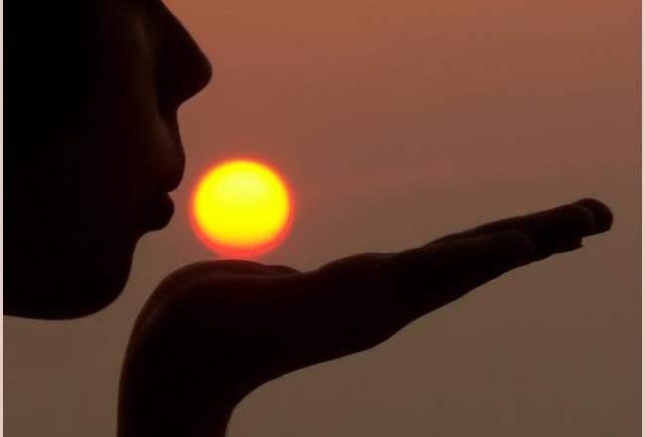
La Parola della vita noi proclamiamo
e la storia del tuo amore raccontiamo. Tra la gente noi viviamo una certezza: che tu offri ad ogni uomo
giorni di grazia.

Slide 44
Testimoni dell'amore,
testimoni del Signore,
siamo il popolo di Dio
e annunciamo il regno suo.

Slide 45
Annunciamo la sua pace,
la speranza della Croce
che lo Spirito di Dio
dona a questa umanità.

Slide 46
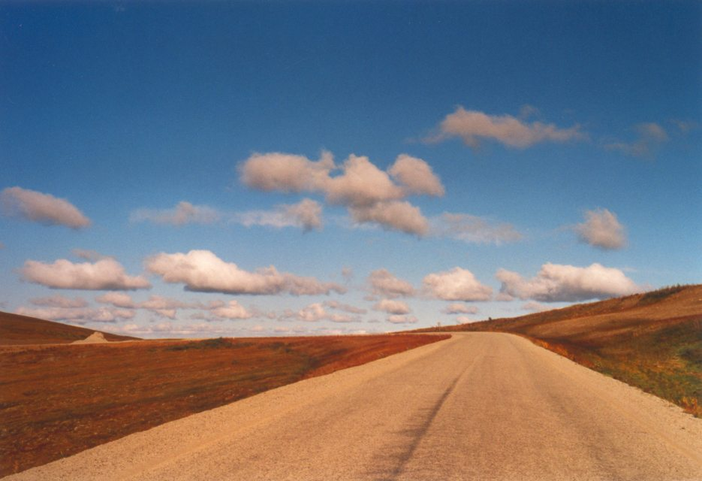
Tu pastore sei con noi, guidi il cammino,
ci raduni come chiesa per il regno.
Tra la gente noi viviamo nuova speranza
e la gioia che ci dà la tua presenza

Slide 47

Testimoni dell'amore, testimoni del Signore, siamo il popolo di Dio e annunciamo il regno suo.

Slide 48
Annunciamo la sua pace, la speranza della Croce che lo Spirito di Dio dona a questa umanità.

Slide 50
Il Signore sia con voi.
E con il tuo spirito.
In alto i nostri cuori.
Sono rivolti al Signore.
Rendiamo grazie al Signore nostro Dio.
È cosa buona e giusta.

Slide 52
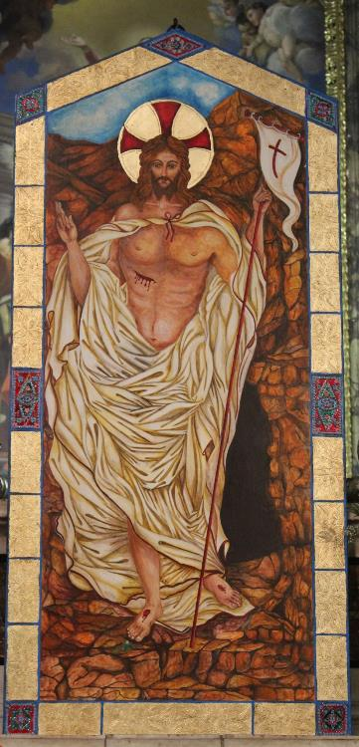
Santo, Santo,
Osanna
Santo, Santo,
Osanna

Slide 53
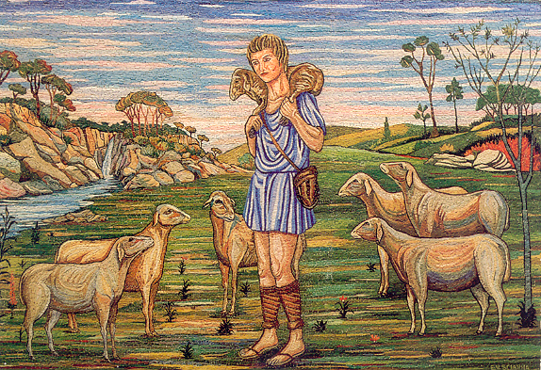
Osanna eh, Osanna eh,
Osanna a Cristo Signor
Osanna eh, Osanna eh,
Osanna a Cristo Signor.

Slide 54
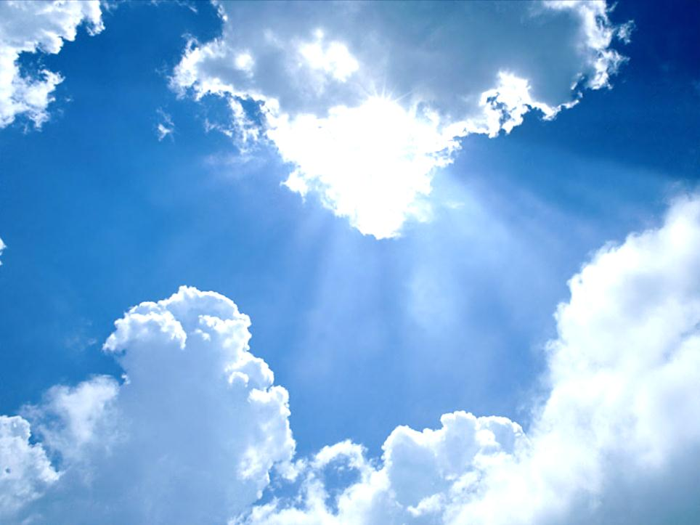
I cieli e la terra o Signore,
sono pieni di Te
I cieli e la terra o Signore,
sono pieni di Te

Slide 55
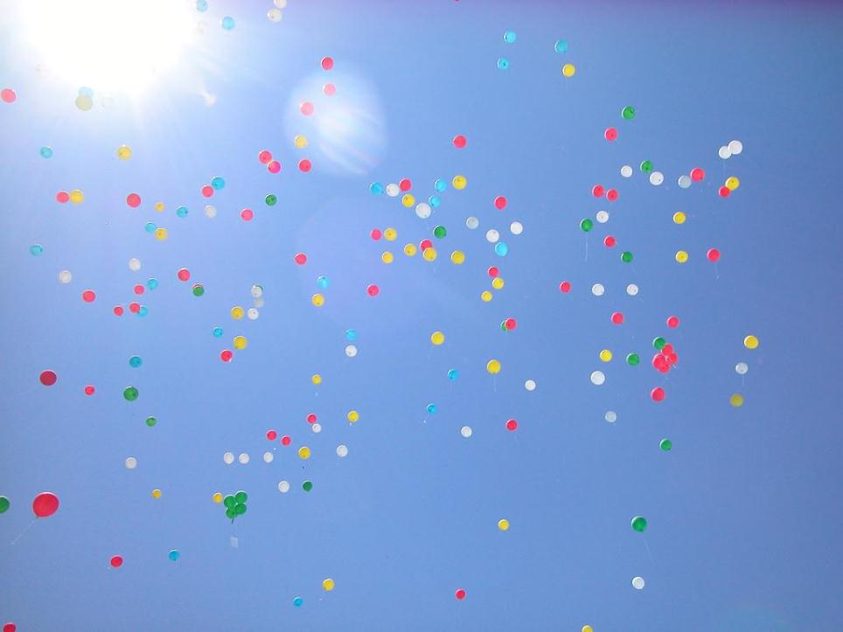
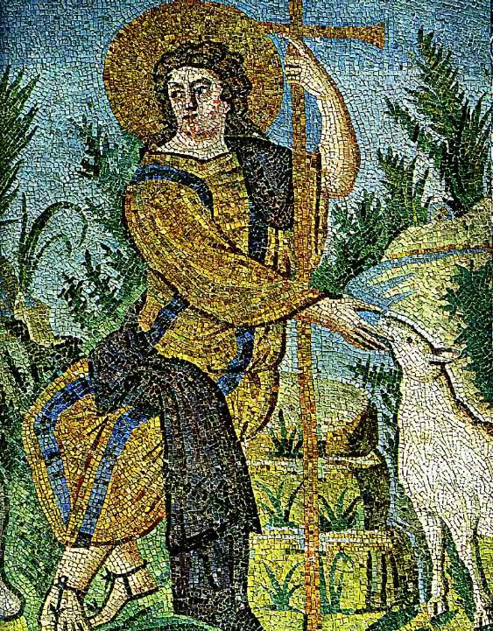
Osanna eh, Osanna eh,
Osanna a Cristo Signor
Osanna eh, Osanna eh,
Osanna a Cristo Signor.

Slide 56
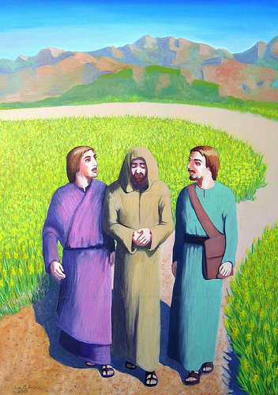
Benedetto colui che viene,
nel nome del Signor
Benedetto colui che viene,
nel nome del Signor

Slide 57
Osanna eh, Osanna eh,
Osanna a Cristo Signor
Osanna eh, Osanna eh,
Osanna a Cristo Signor.

Slide 59
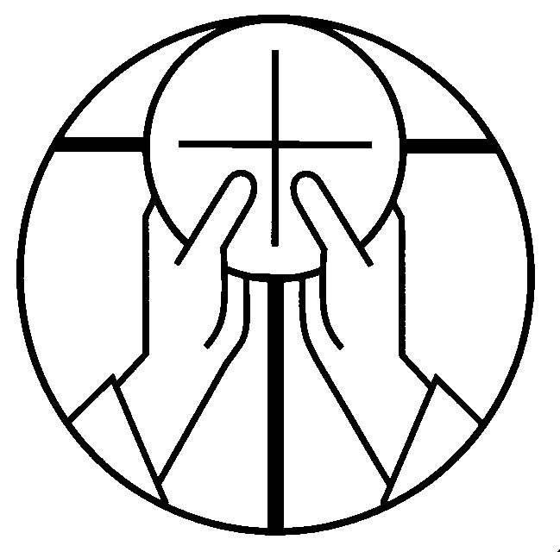
Mistero della fede.
Annunziamo la tua morte, Signore,
proclamiamo la tua risurrezione,
nell'attesa della tua venuta.

Slide 61
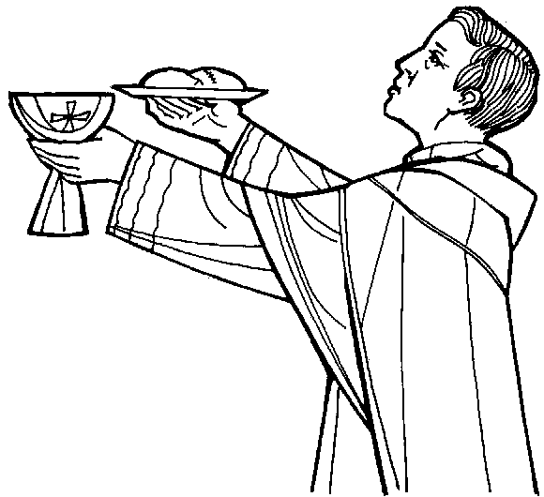
Per Cristo,
con Cristo
e in Cristo,
a te, Dio Padre onnipotente,
nell'unità dello Spirito Santo,
ogni onore e gloria
per tutti i secoli dei secoli.
Amen.

Slide 63
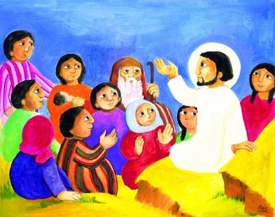
Padre nostro, che sei nei cieli,
sia santificato il tuo nome,
venga il tuo regno,
sia fatta la tua volontà,
come in cielo così in terra.
Dacci oggi il nostro pane quotidiano,
e rimetti a noi i nostri debiti
come noi li rimettiamo
ai nostri debitori,
e non ci indurre in tentazione,
ma liberaci dal male.

Slide 65
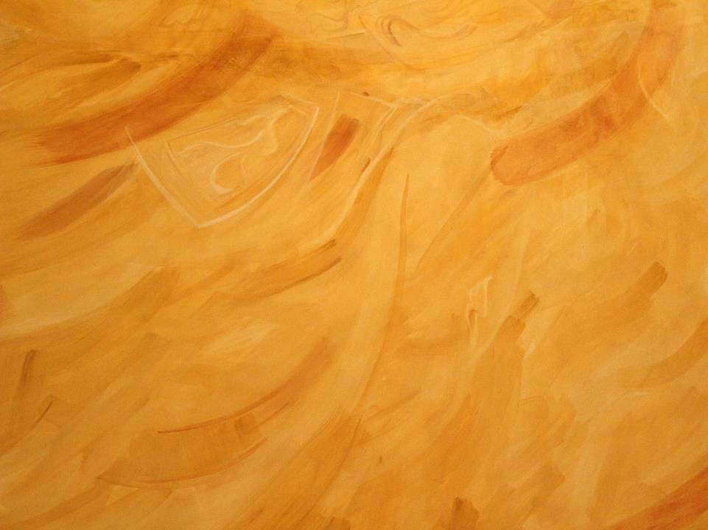
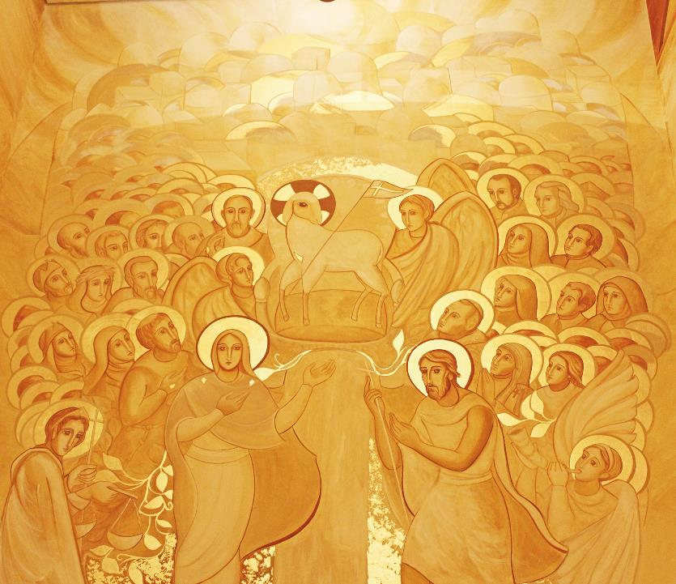
Tuo è il regno, tua la potenza
e la gloria nei secoli.

Slide 67
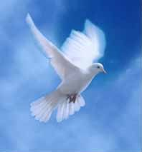
La
pace
viene
dall'alto

Slide 68

entra
nel
cuore,

Slide 69
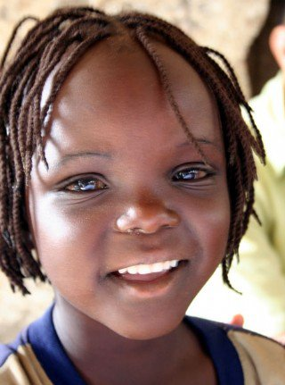
si
vede
sul
volto

Slide 70

Ora
ti
stringo
la mano

Slide 71
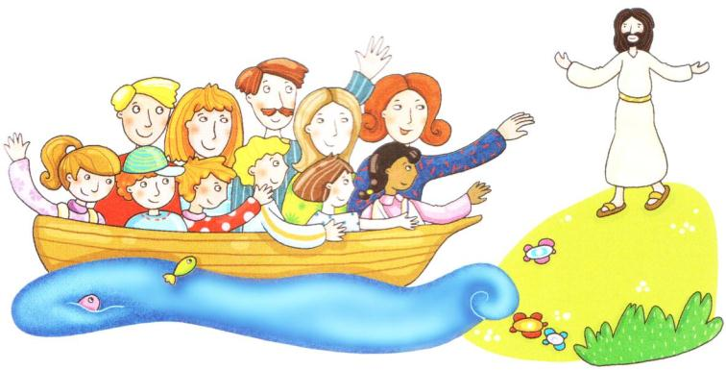
non sono più solo
non sei più lontano

Slide 72
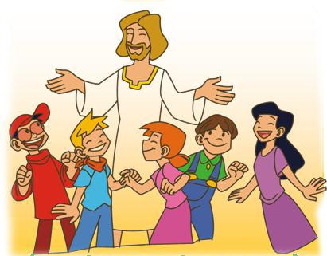
Questa amicizia
attorno al Signore

Slide 73
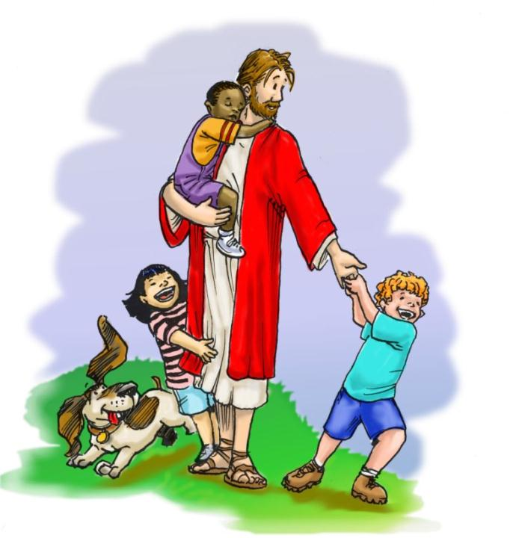
è troppo grande
non può finire.

Slide 74
La
pace
viene
dall'alto

Slide 75
entra
nel
cuore,

Slide 76
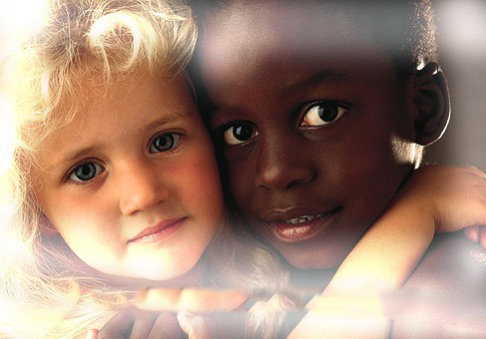
si vede sul volto

Slide 77
Ora
ti
stringo
la mano

Slide 78
non sono più solo
non sei più lontano

Slide 80
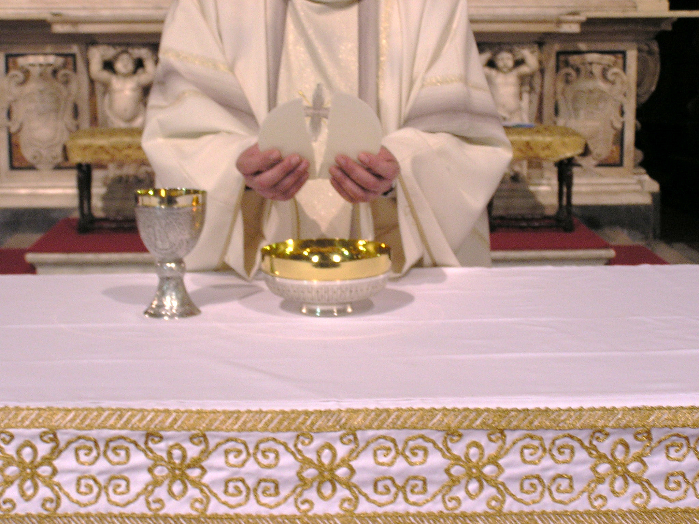
Agnello di Dio,
che togli i peccati del mondo,
abbi pietà di noi.

Slide 81
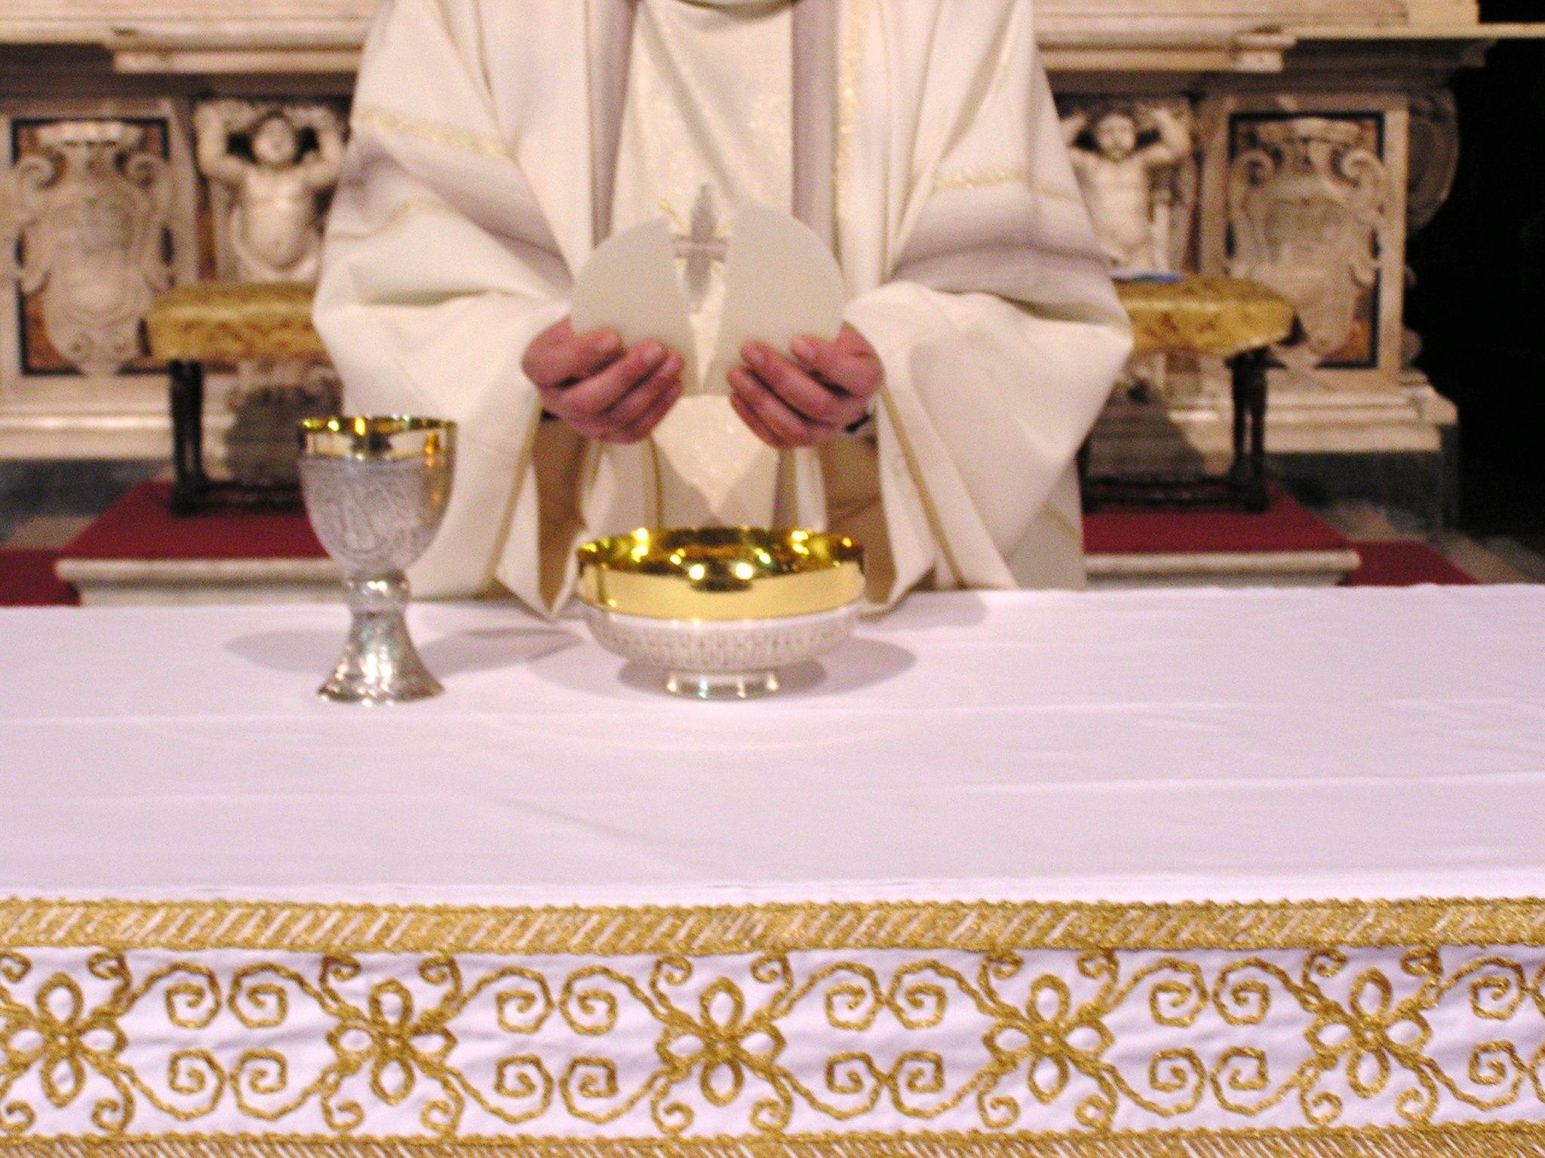
Agnello di Dio,
che togli i peccati del mondo,
abbi pietà di noi.

Slide 82
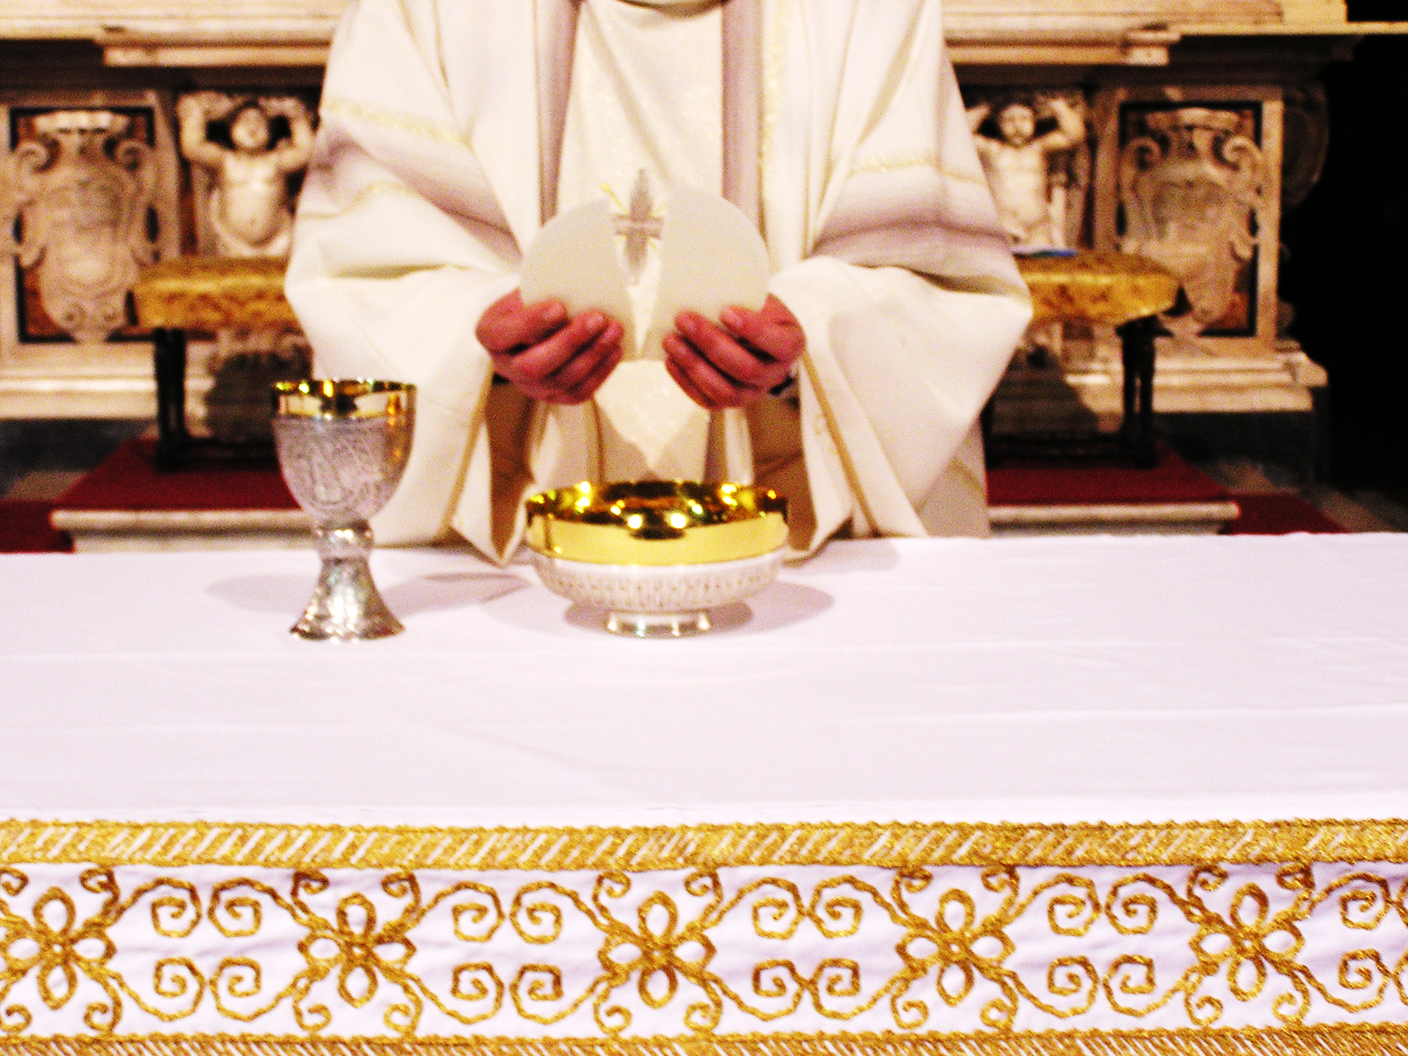
Agnello di Dio,
che togli i peccati del mondo,
dona a noi la pace.

Slide 84
Beati gli invitati
alla Cena del Signore.
Ecco l’agnello di Dio,
che toglie i peccati del mondo.
O Signore, non son degno
di partecipare alla tua mensa:
ma di’ soltanto una parola
e io sarò salvato.

Slide 86
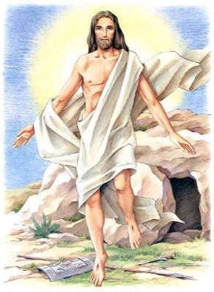
Cristo è risorto Veramente

Slide 87
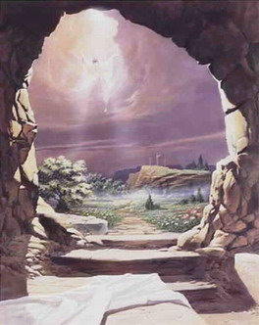
Cristo è risorto veramente alleluia!
Gesù, il vivente, qui con noi resterà.
Cristo Gesù, Cristo Gesù
è il Signore della vita.

Slide 88
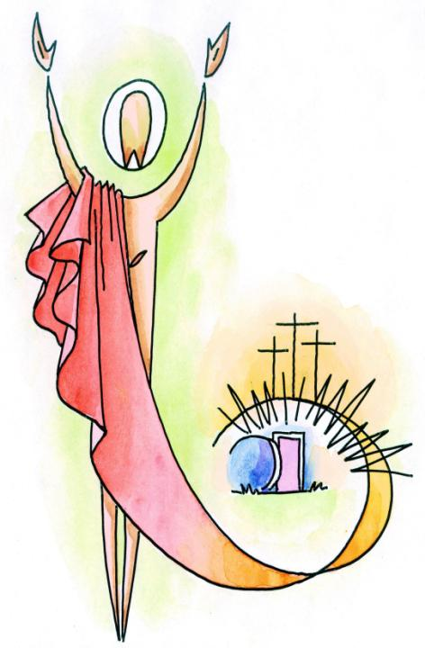
Morte, dov’è la tua vittoria?
Paura non mi puoi far più.
Se sulla croce io morirò insieme a lui
poi insieme a lui risorgerò

Slide 89
Cristo è risorto veramente alleluia!
Gesù, il vivente, qui con noi resterà.
Cristo Gesù, Cristo Gesù
è il Signore della vita.

Slide 90

Tu, Signore amante della vita,
mi hai creato per l’eternità.
La vita mia tu dal sepolcro strapperai,
con questo mio corpo ti vedrò.

Slide 91
Cristo è risorto veramente alleluia!
Gesù, il vivente, qui con noi resterà.
Cristo Gesù, Cristo Gesù
è il Signore della vita.

Slide 92


Tu mi hai donato la tua vita,
io voglio donar la mia a te.
Fa’ che possa dire “Cristo vive anche in me”
E quel giorno io risorgerò.

Slide 93
Cristo è risorto veramente alleluia!
Gesù, il vivente, qui con noi resterà.
Cristo Gesù, Cristo Gesù
è il Signore della vita.

Slide 94

Morte, dov’è la tua vittoria?
Paura non mi puoi far più.
Se sulla croce io morirò insieme a lui,
poi insieme a lui risorgerò

Slide 95
Cristo è risorto veramente alleluia!
Gesù, il vivente, qui con noi resterà.
Cristo Gesù, Cristo Gesù
è il Signore della vita.

Slide 96
Tu, Signore amante della vita,
mi hai creato per l’eternità.
La vita mia tu dal sepolcro strapperai,
con questo mio corpo ti vedrò.

Slide 97
Cristo è risorto veramente alleluia!
Gesù, il vivente, qui con noi resterà.
Cristo Gesù, Cristo Gesù
è il Signore della vita.

Slide 98
Tu mi hai donato la tua vita,
io voglio donar la mia a te.
Fa’ che possa dire “Cristo vive anche in me”
E quel giorno io risorgerò.

Slide 99
Cristo è risorto veramente alleluia!
Gesù, il vivente, qui con noi resterà.
Cristo Gesù, Cristo Gesù
è il Signore della vita.

Slide 100


Slide 101
Assisti, Signore, il tuo popolo, che hai colmato della grazia di questi santi misteri, e fa' che passiamo dalla decadenza del peccato alla pienezza della vita nuova.
Per Cristo nostro Signore. Amen.

Slide 102



4 maggio ore 15.30
ISCRIZIONI APERTE!

Slide 103
Il Signore sia con voi.
E con il tuo spirito.
Vi benedica Dio onnipotente
Padre e Figlio e Spirito Santo.
Amen.
Nel nome del Signore: andate in pace.
Rendiamo grazie a Dio.

Slide 104
Ciao a tutti
e
buona domenica

Slide 105

Credo Cristo

Slide 106

Io credo che tu sei risorto,
Io credo nella tua potenza
Io credo che tu sei speranza
Credo che risorgerò con te

Slide 107

Io credo che tu sei risorto,
Io credo nella tua potenza
Io credo che tu sei speranza
Credo che risorgerò con te

Slide 108
Io credo che tu sei risorto,
Io credo nella tua potenza
Io credo che tu sei speranza
Credo che risorgerò con te

